Slide 1
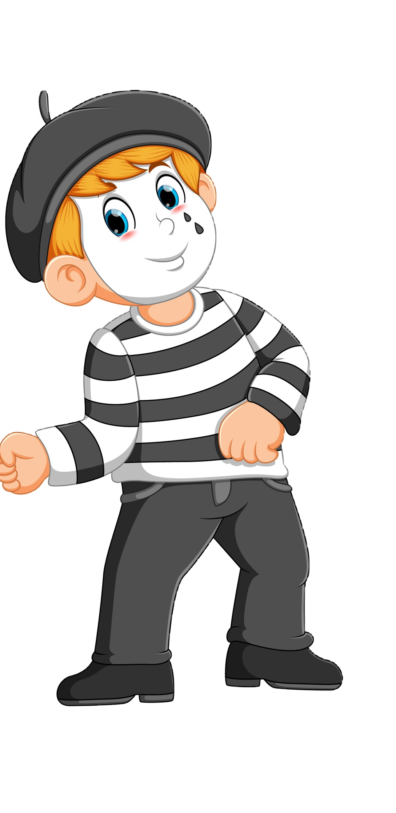
الفصل
الضرب في عدد من رقم واحد
٥
الفصل الخامس:الضرب في عدد من رقم واحد
٥-٢ الضرب في مضاعفات ١٠، ١٠٠، ١٠٠٠
صفحة ١٦

Slide 2
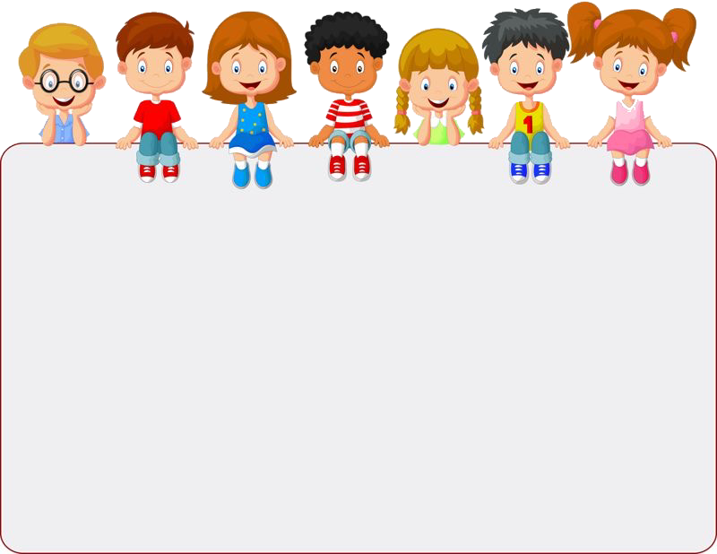
جدول التعلم
ماذا تعلمت
ماذا أريد أن أعرف
ماذا أعرف
5
4
1
2
3
التركيز | فكرة الدرس | مفهوم | التدريس | استعد | أمثلة | التدريب | تأكد | مهارات عليا | التقويم | تقويم ختامي | الواجب

Slide 3

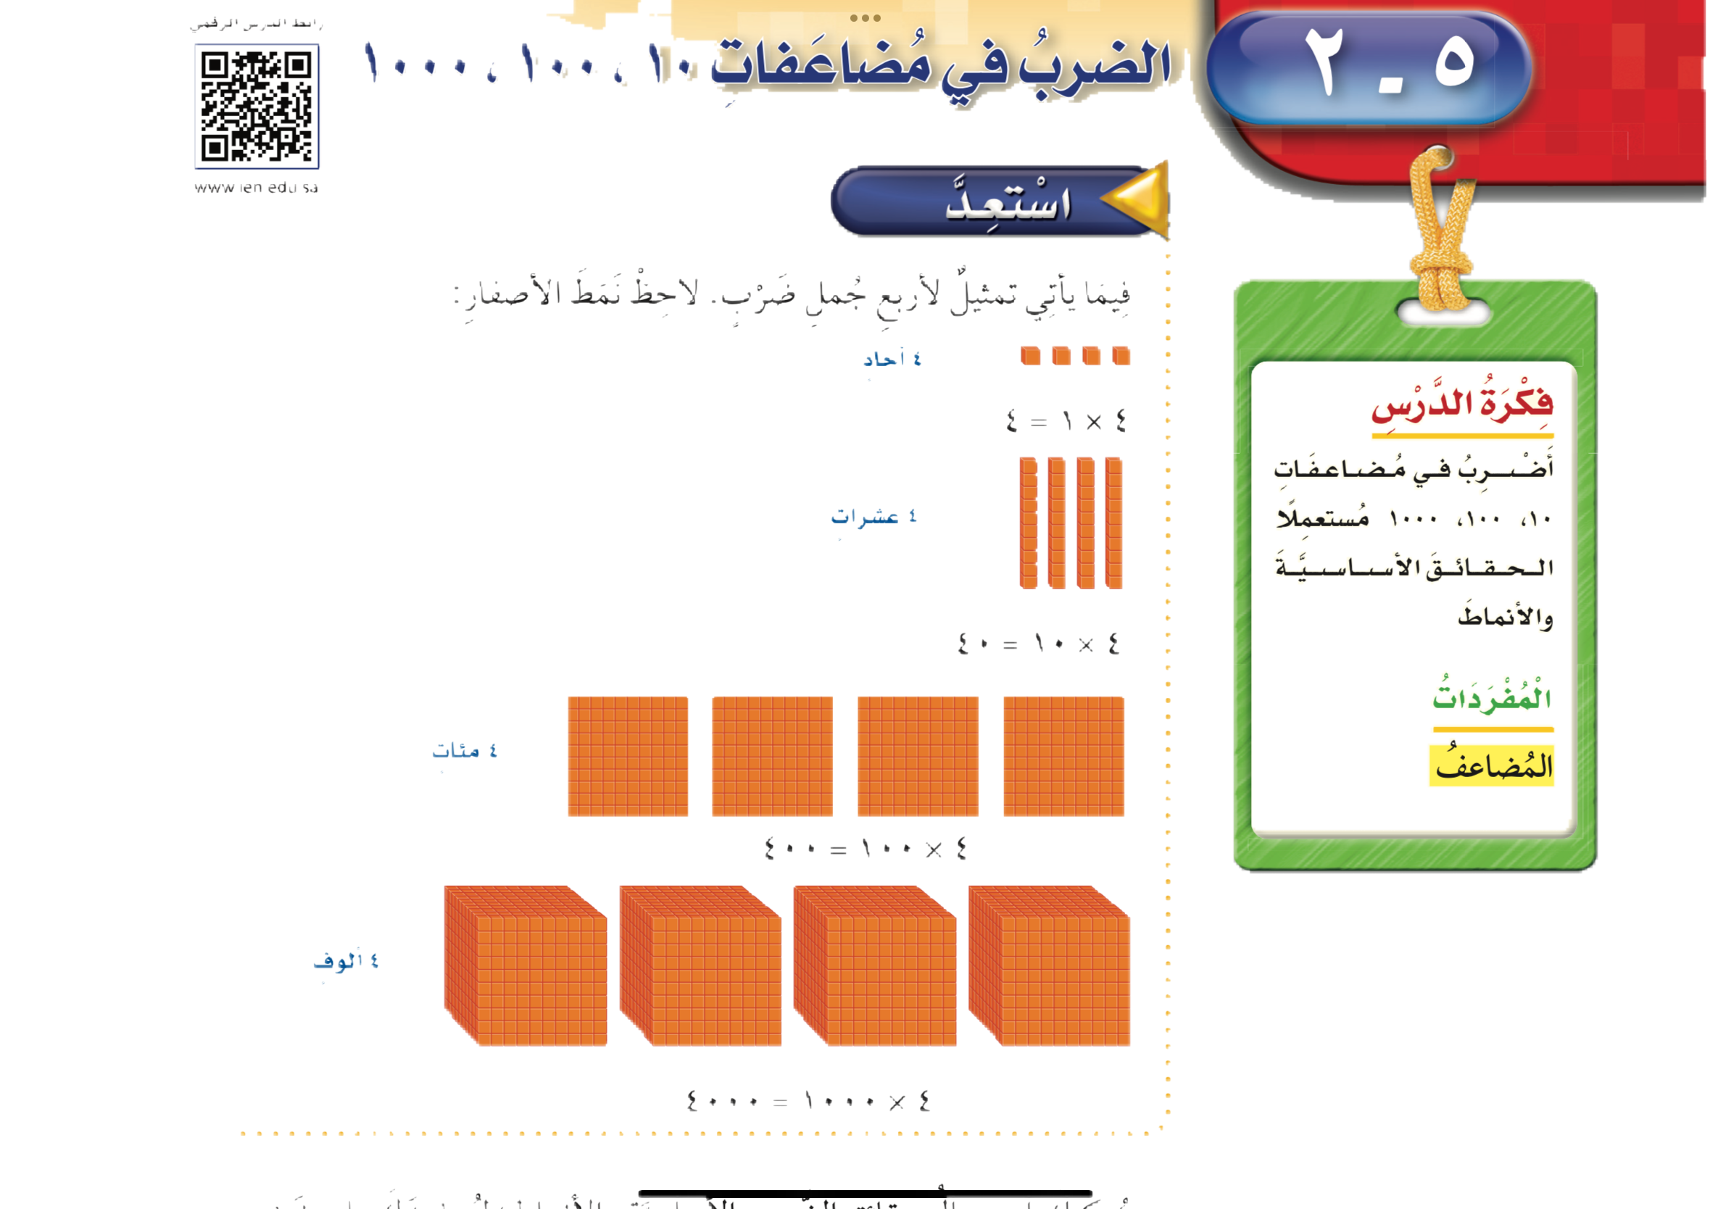


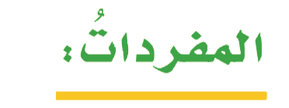








أدوات
نشاط
التركيز | فكرة الدرس | مفهوم | التدريس | استعد | أمثلة | التدريب | تأكد | مهارات عليا | التقويم | تقويم ختامي | الواجب

Slide 4

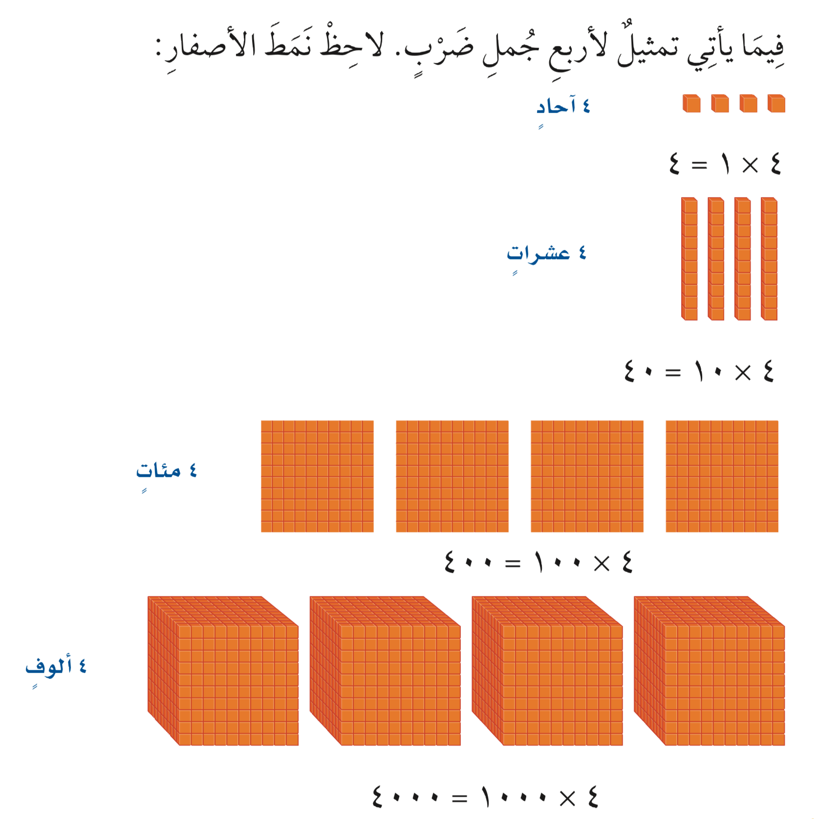
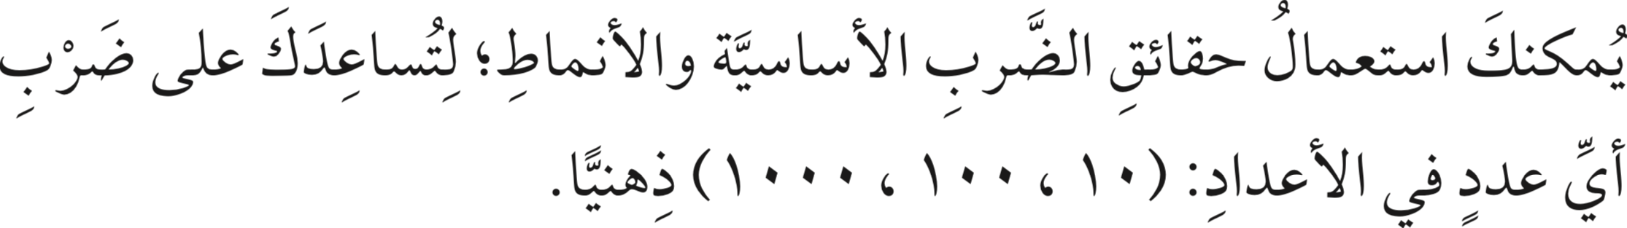
استعد
أدوات
نشاط
التركيز | فكرة الدرس | مفهوم | التدريس | استعد | أمثلة | التدريب | تأكد | مهارات عليا | التقويم | تقويم ختامي | الواجب

Slide 5
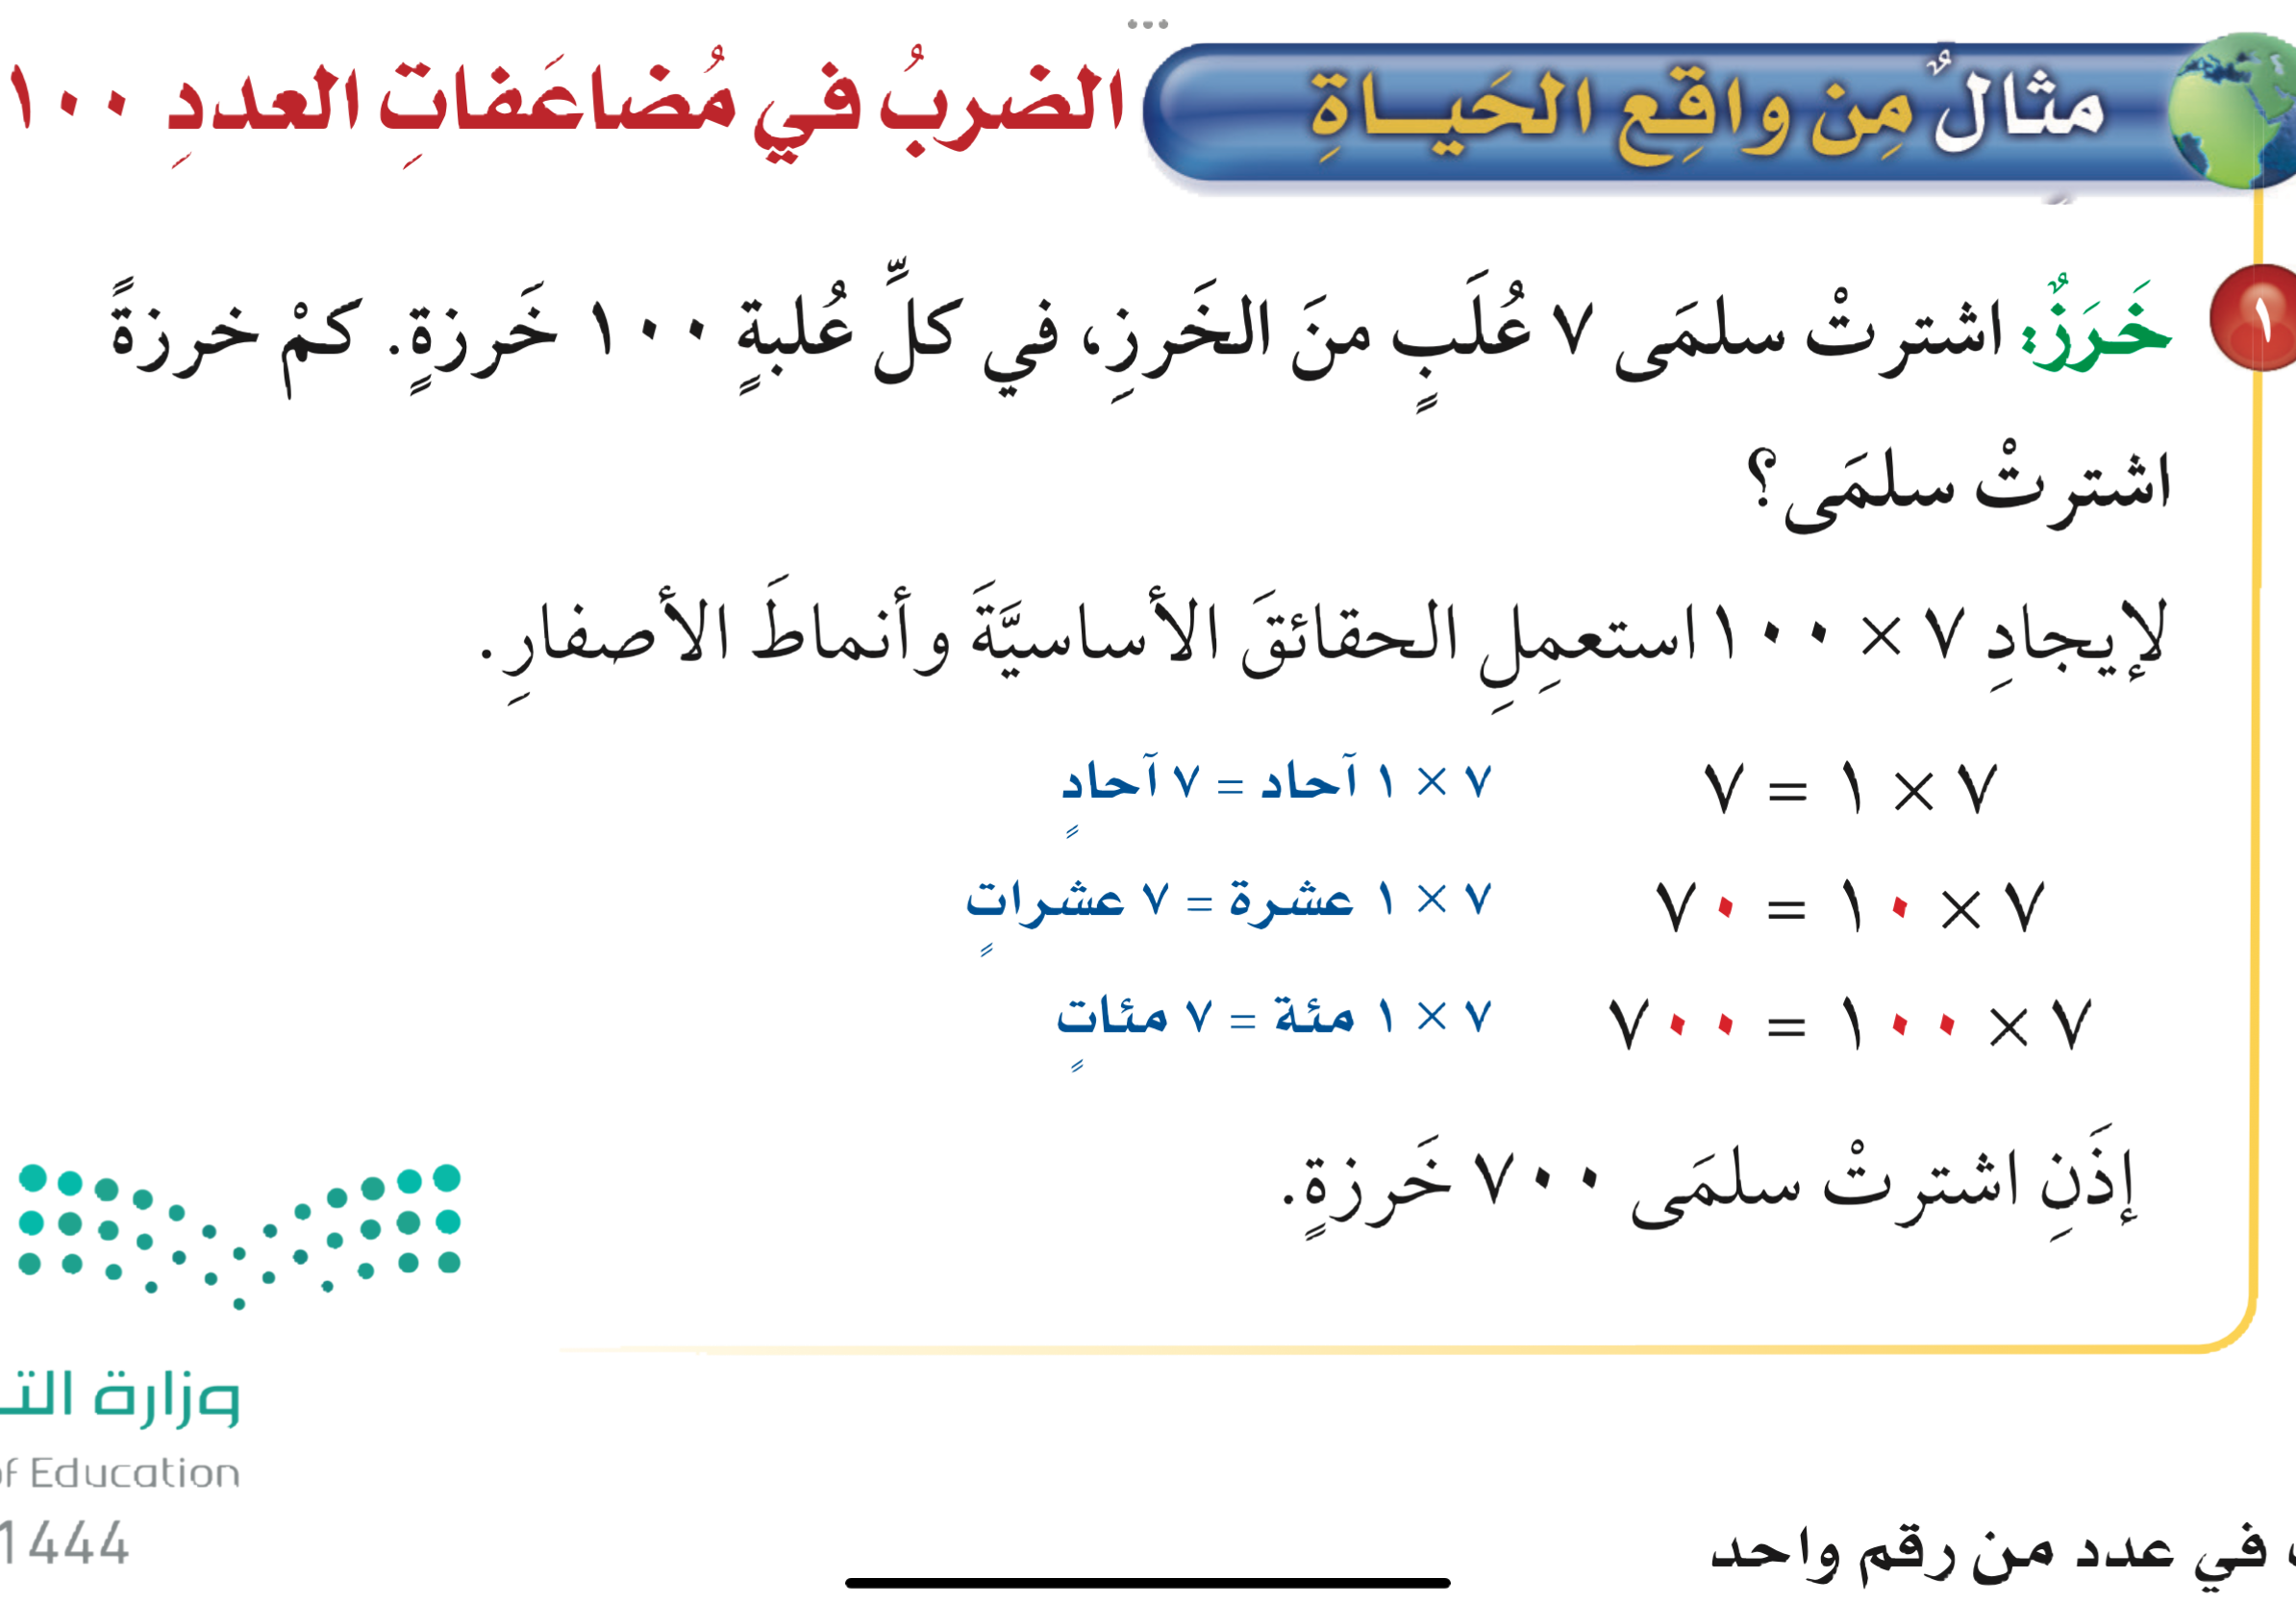
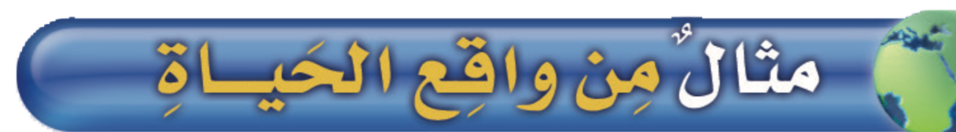
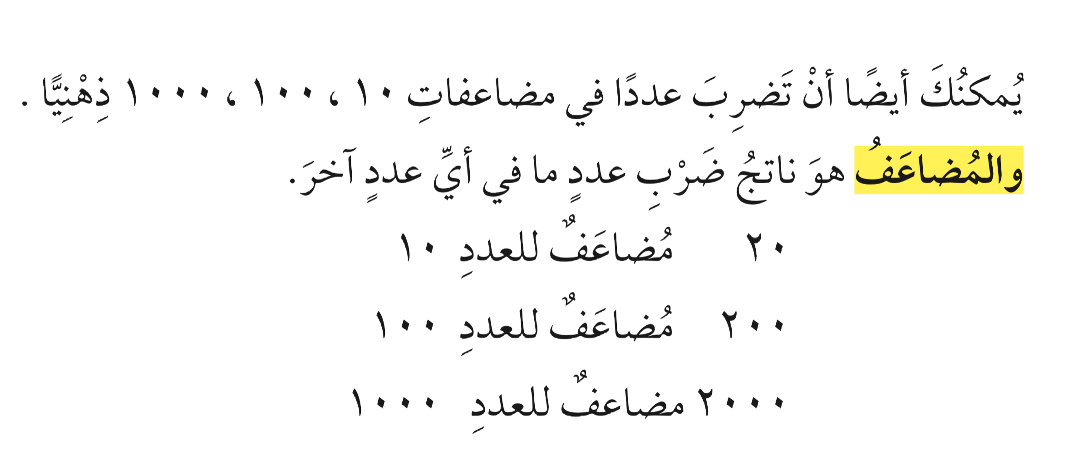
مثال
أدوات
نشاط
التركيز | فكرة الدرس | مفهوم | التدريس | استعد | أمثلة | التدريب | تأكد | مهارات عليا | التقويم | تقويم ختامي | الواجب

Slide 6
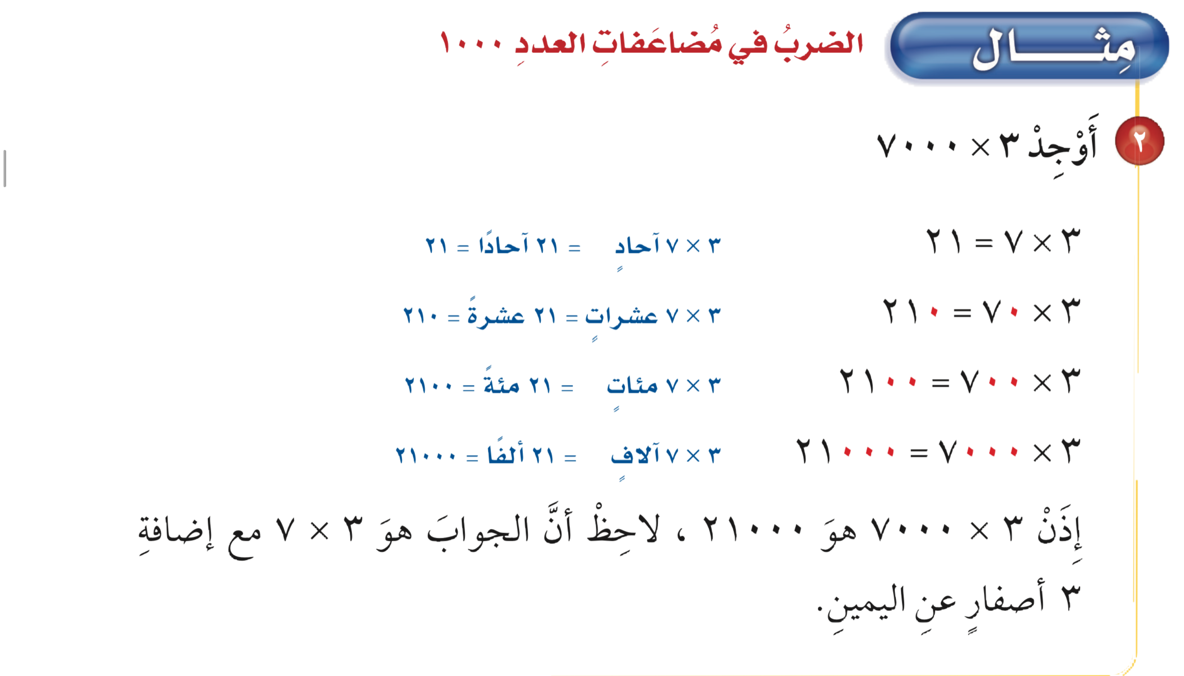
مثال
أدوات
نشاط
التركيز | فكرة الدرس | مفهوم | التدريس | استعد | أمثلة | التدريب | تأكد | مهارات عليا | التقويم | تقويم ختامي | الواجب

Slide 7
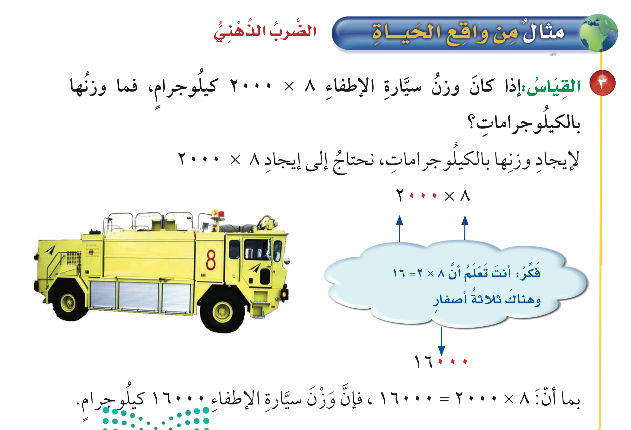
مثال
أدوات
نشاط
التركيز | فكرة الدرس | مفهوم | التدريس | استعد | أمثلة | التدريب | تأكد | مهارات عليا | التقويم | تقويم ختامي | الواجب

Slide 8
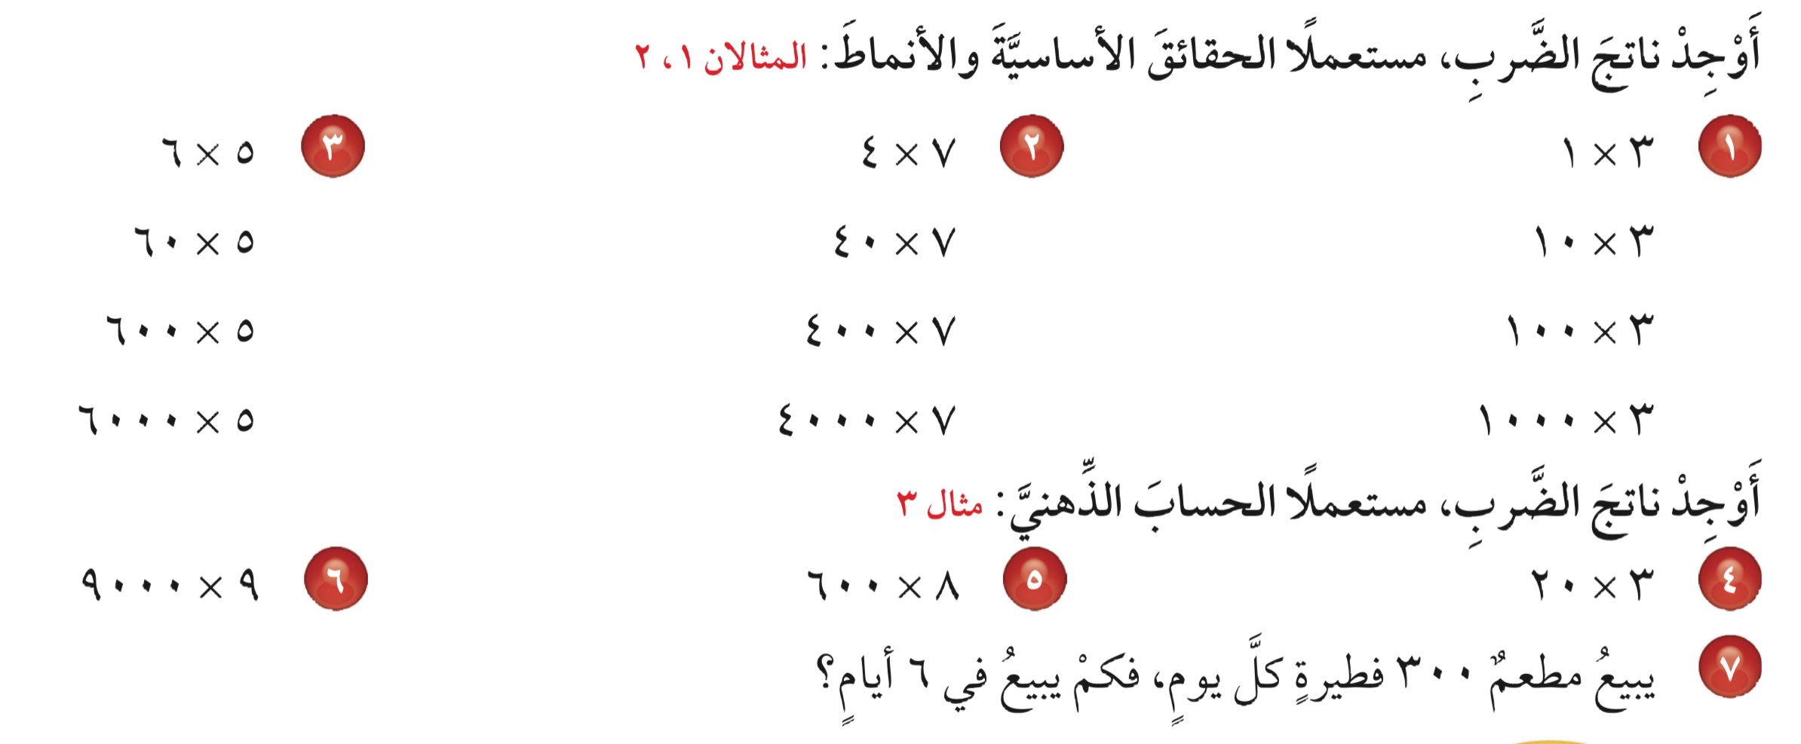

تـــــــأكد
أدوات
نشاط
الحل
التركيز | فكرة الدرس | مفهوم | التدريس | استعد | أمثلة | التدريب | تأكد | مهارات عليا | التقويم | تقويم ختامي | الواجب

Slide 9
تـــــــأكد
=٣٠
=٢٨
=٣
أدوات
=٣٠٠
=٢٨٠
=٣٠
=٣٠٠٠
=٢٨٠٠
=٣٠٠
=٣٠٠٠٠
=٢٨٠٠٠
=٣٠٠٠
نشاط
التركيز | فكرة الدرس | مفهوم | التدريس | استعد | أمثلة | التدريب | تأكد | مهارات عليا | التقويم | تقويم ختامي | الواجب

Slide 10

تـــــــأكد
أدوات
نشاط
التركيز | فكرة الدرس | مفهوم | التدريس | استعد | أمثلة | التدريب | تأكد | مهارات عليا | التقويم | تقويم ختامي | الواجب

Slide 11
تـــــــأكد
أدوات
= ٤٨٠٠
= ٦٠
= ٨١٠٠٠
نشاط
التركيز | فكرة الدرس | مفهوم | التدريس | استعد | أمثلة | التدريب | تأكد | مهارات عليا | التقويم | تقويم ختامي | الواجب

Slide 12
تـــــــأكد
أدوات
نشاط
التركيز | فكرة الدرس | مفهوم | التدريس | استعد | أمثلة | التدريب | تأكد | مهارات عليا | التقويم | تقويم ختامي | الواجب

Slide 13
تـــــــأكد
أدوات
٣٠٠ × ٦ =١٨٠٠ فطيرة
نشاط
التركيز | فكرة الدرس | مفهوم | التدريس | استعد | أمثلة | التدريب | تأكد | مهارات عليا | التقويم | تقويم ختامي | الواجب

Slide 14
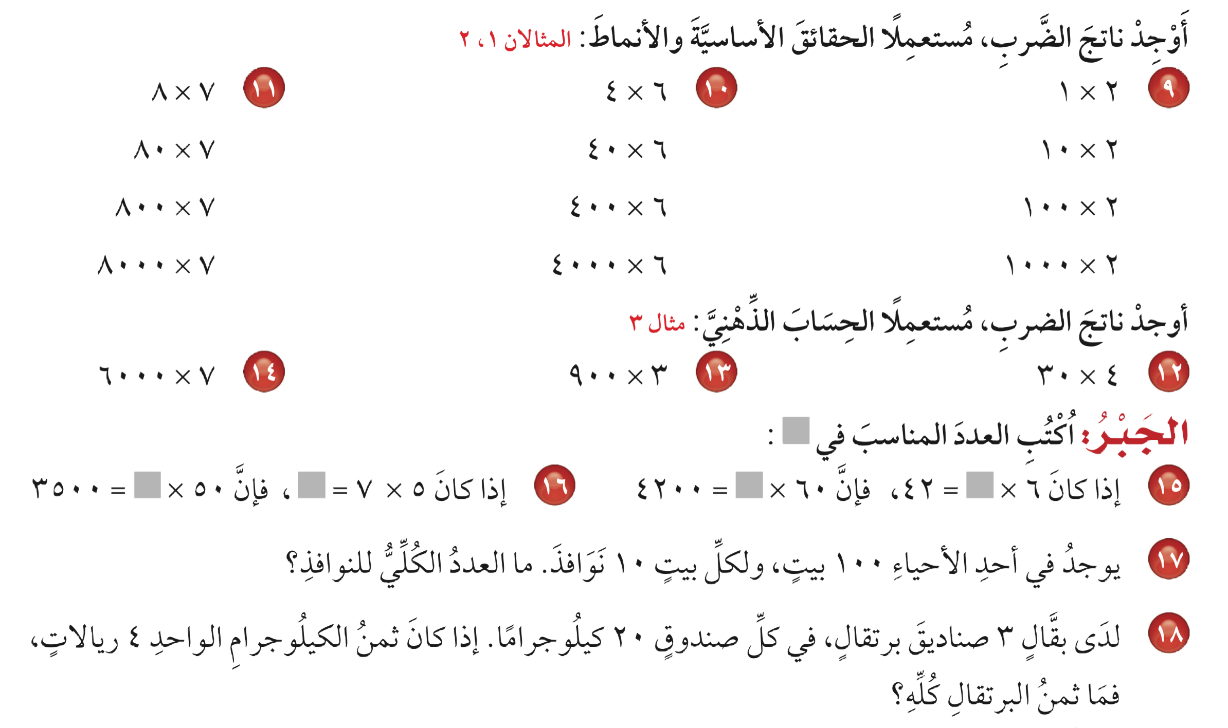
تدرب
أدوات
نشاط
الحل
التركيز | فكرة الدرس | مفهوم | التدريس | استعد | أمثلة | التدريب | تأكد | مهارات عليا | التقويم | تقويم ختامي | الواجب

Slide 15
تدرب
أدوات
نشاط
الحل
التركيز | فكرة الدرس | مفهوم | التدريس | استعد | أمثلة | التدريب | تأكد | مهارات عليا | التقويم | تقويم ختامي | الواجب

Slide 16
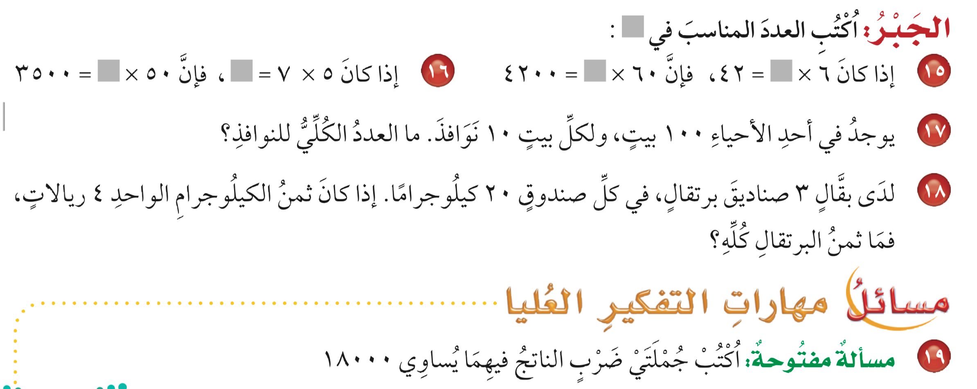
تدرب
أدوات
نشاط
الحل
التركيز | فكرة الدرس | مفهوم | التدريس | استعد | أمثلة | التدريب | تأكد | مهارات عليا | التقويم | تقويم ختامي | الواجب

Slide 17
تدرب
أدوات
نشاط
الحل
التركيز | فكرة الدرس | مفهوم | التدريس | استعد | أمثلة | التدريب | تأكد | مهارات عليا | التقويم | تقويم ختامي | الواجب

Slide 18
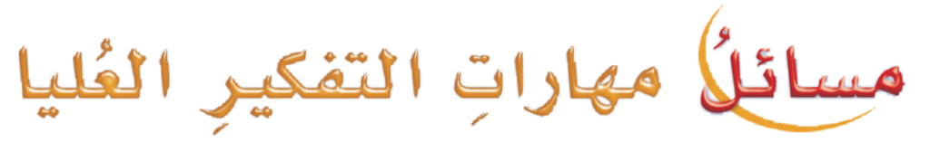
مهارات التفكير
أدوات
نشاط
الحل
التركيز | فكرة الدرس | مفهوم | التدريس | استعد | أمثلة | التدريب | تأكد | مهارات عليا | التقويم | تقويم ختامي | الواجب

Slide 19
مهارات التفكير
أدوات
٣٠٠٠ × ٦ = ١٨٠٠٠
٢٠٠٠ × ٩ = ١٨٠٠٠
نشاط
التركيز | فكرة الدرس | مفهوم | التدريس | استعد | أمثلة | التدريب | تأكد | مهارات عليا | التقويم | تقويم ختامي | الواجب

Slide 20
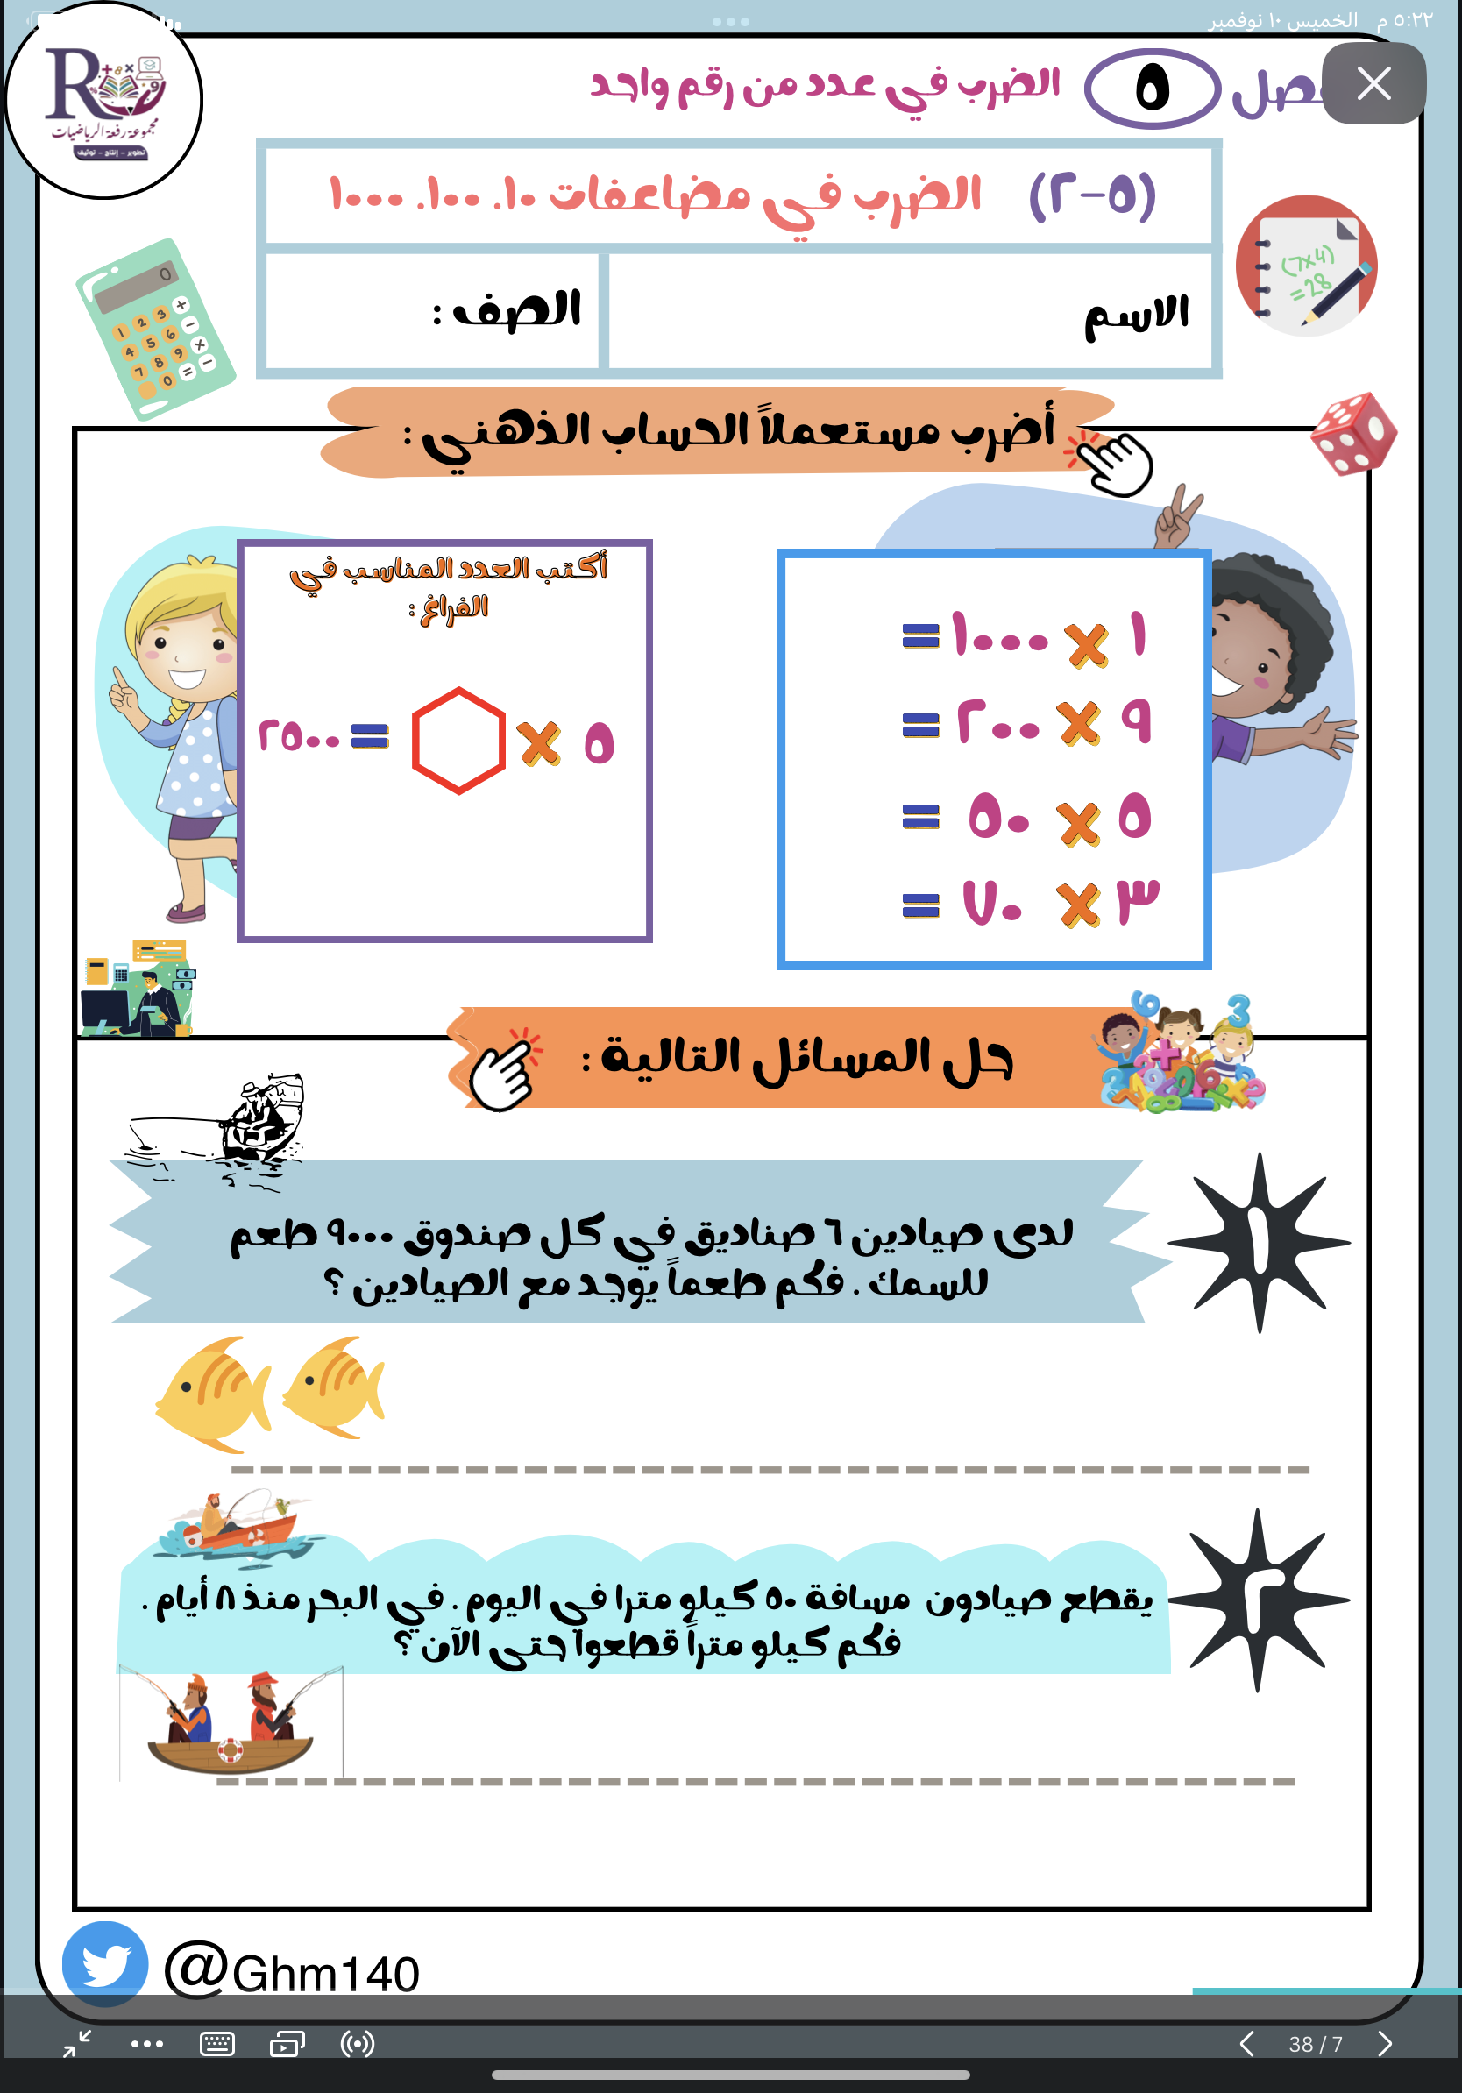

تقويم ختامي
التركيز | فكرة الدرس | مفهوم | التدريس | استعد | أمثلة | التدريب | تأكد | مهارات عليا | التقويم | تقويم ختامي | الواجب

Slide 21
الواجــــب
١١ ، ١٤ ،١٦ ،١٨
سؤال :
١٨
صفحة :
ختاماً
التعليم ليس استعداد للحياة، بل انه الحياة.
التركيز | فكرة الدرس | مفهوم | التدريس | استعد | أمثلة | التدريب | تأكد | مهارات عليا | التقويم | تقويم ختامي | الواجب

